Slide 1
Nagy szoftverinfrastruktúra feletti inkrementális modell-analízis
Csikós Donát

Slide 2
Komplex szoftverrendszerek
Motiváció

Slide 3
Kiindulás: bejövő függőségek
service.jar
Nem tudni, kik használják: kit érint a változtatás?
public class Service {
public void serve(String in){}
}
public class Service {
public void serve(){}
}
Metódushívás => függőség.
Az összes „bejövő függőséget”
Szoftver tároló
client.jar
public class Client {
public void doWork() {
Service s = getService();
s.serve();
}
}

Slide 4
Komplex szoftverrendszerek fejlesztése
Nagyszámú szoftver (1000+)
OO szoftverek => sokféle függőség:
Öröklés, függvény-felüldefiniálás, reflektív hívások
Nagy rendelkezésre állás
Hibajavítás, új funkció
Elvárás: ráépülő szoftverekben ne okozzon hibát (smooth upgrades)
Szükséges: függőségi viszonyok ismerete
Mit változtathatunk meg
Változások potenciális hatása
Elkészített eszköz segítségével lekérdezhető

Slide 5
függőségek explicit lekérdezése
Az elkészült eszköz

Slide 6

Architektúra
Lekérdezés a forráskód szerkesztőből
Eclipse IDE
Lekérdezések
Lekérdezés kezdeményezése
Eredmények megjelenítése
Kliens plugin
Fejlesztő
Összes vizsgálandó jar egy központi tárolóban
Kapcsolat: RMI interfészen
Függőségi analízis
Java binárisokon
Bemenet méretétől függetlenül
Bináris tároló
Szerver
Függőségi adatbázis
Jar állományok struktúrája + függőségei

Slide 7
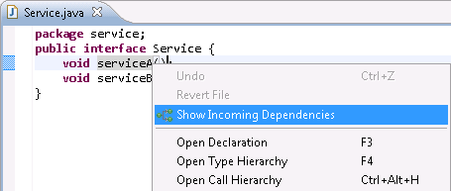
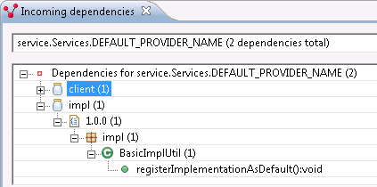
Lekérdezések
Lekérdezés futtatása:
Elem kiválasztása a szerkesztőben
Elem nevének feloldása
Lekérdezés küldése
Az eredmény:
A kiválasztott elem függőségei

Slide 8
Architektúra
Eclipse IDE
Lekérdezések
Kliens plugin
Fejlesztő
Függőségi modell szinkronizáció
Forráskód modell szinkronizáció
Bináris tároló
Szerver
Függőségi adatbázis

Slide 9
Inkrementális hibrid Függőségi analízis
Az eszköz kiegészítése
Notes:
- 9-es fólia: cím legyen inkrementális, hibrid függőségi analízis (hibrid=bináris és forráskód forrású adatokon)

Slide 10
Kiterjesztés
Alap implementáció
Csak az adatbázisban tárolt adatok alapján
Továbbfejlesztés
Forráskód és függőségi adatbázis összekapcsolása
Mi változott meg a fejlesztőkörnyezetben?
Milyen hatással van a ráépülő projektekre?
Valós idejű lekérdezések
Notes:
EMF-IncQuery technológia:
Deklaratív, inkrementális modell-lekérdezések
Lekérdezés = gráfminta
EMF példánymodellek felett

Slide 11
Az architektúra kiegészítése
Eclipse IDE
Lekérdezések
Modell-lekérdezések
Kliens plugin
Fejlesztő
Függőségi modell szinkronizáció
Forráskód modell szinkronizáció
Explicit lekérdezés megmarad
Modellek => EMF-IncQuery
Valós idejű, inkrementális kiértékelés
Eclise projekteket leíró EMF példánymodell
Elemek 1-1 kapcsolatban az Eclipse-el
Inkrementális karbantartás
Tömörített EMF példánymodell
Automatikus kiértékelés (mentéskor)
Az összes elemre
Bináris tároló
Szerver
Függőségi adatbázis

Slide 12
Modell-lekérdezések
Lekérdezések = gráfminták
IncQuery deklaratív lekérdező nyelvén megfogalmazva.
ServiceJar
ServiceJar
joinProject
Service
Service
NewClass
addedClass
serve()
doWork()
serve()
incomingMCall
Szerver oldali modell
Kliens oldali modell
Notes:
De: nincs adatelhagyás!

Slide 13
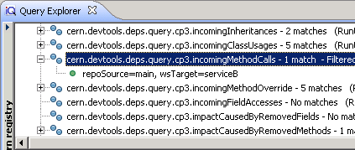
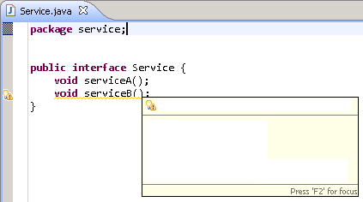
A modell-lekérdezések
Lekérdezés lépései:
Inicializálás (példánymodellek + lekérdezések)
Kiértékelés
Frissítés (forráskód=>modell=>eredmény automatikusan)
Eredmény:
Függőségi viszony az összes objektumra
Automatikusan és gyorsan frissül
Nem 100%-os precizitás
Kimenet: EMF objektumok
Hátralevő feladat: teljesebb Eclipse integráció
Eredmények View-okban
JDT validációk

Slide 14
A rendszer teljesítménye
Teljesítményanalízis

Slide 15
A függőségek feltérképezése
Függőségi viszonyok felderítése: ~0,5sec/jar
Explicit lekérdezés ideje 1 elemre: ~200ms
EMF példánymodell mérete:
Teljes: ~600MiB
Tömörített: 88MiB

Slide 16
Modell-lekérdezések
Kiértékelés 1 változtatás esetén: ~1ms az összes elemre.

Slide 17
Eredmények és távlati célok
Eredmények

Slide 18
Eredmények
Eszköz java szoftverek függőségeinek feltárására
Nagy mennyiségű bináris feldolgozása és lekérdezése
Kiterjesztés: valós idejű függőségek megjelenítése Eclipse-ben
A rendszer jelenleg éles használatban van
CERN Controls Systems:
Svájci kutatólaboratórium; részecskegyorsító irányítási rendszereinek szoftvereihez
~1300 Java projekt, 24/7 üzemidő
Adatgyűjtés, monitorozás, alarm system, stb.

Slide 19
További célok
Jobb felhasználói felület integráció
Kiterjeszés C/C++ szoftverekre
Lekérdezés-alapú metrikák érvényesítése
Szélesebb körű függőségek felderítése

